Slide 1
ΟΡΓΑΝΩΣΗ ΚΑΙ ΛΕΙΤΟΥΡΓΙΕΣ ΤΟΥ ΝΕΥΡΙΚΟΥ ΣΥΣΤΗΜΑΤΟΣ

Slide 2
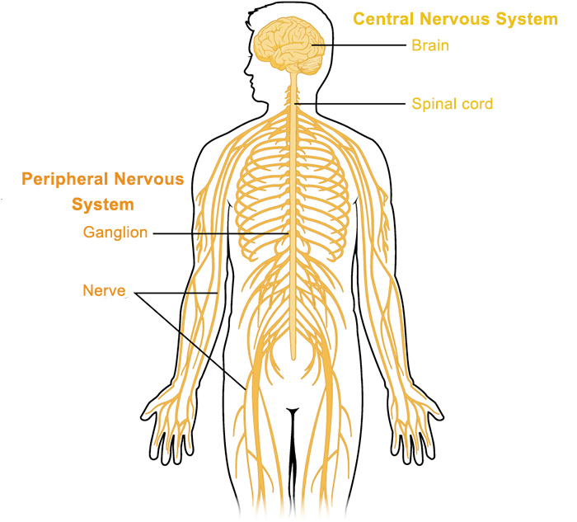
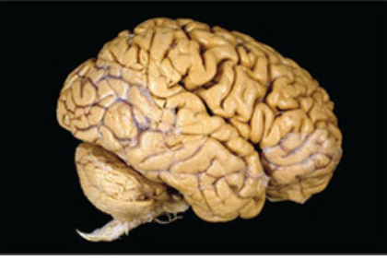
Το νευρικό σύστημα διαιρείται σε:
Κεντρικό Νευρικό Σύστημα (ΚΝΣ): εγκέφαλος + νωτιαίος μυελός
Περιφερικό Νευρικό Σύστημα (ΠΝΣ): εξετάζεται ξεχωριστά
Νευρώνας ≠ Νεύρο
Νευρώνας: ένα μόνο κύτταρο
Νεύρο: δέσμη από άξονες (μόνο στο ΠΝΣ)
Στο ΚΝΣ, οι δέσμες αξόνων λέγονται οδοί/δεσμίδες (tracts)
Ομάδες κυτταρικών σωμάτων:
Στο ΚΝΣ → πυρήνας (nucleus)
Στο ΠΝΣ → γάγγλιο (ganglion)

Slide 3
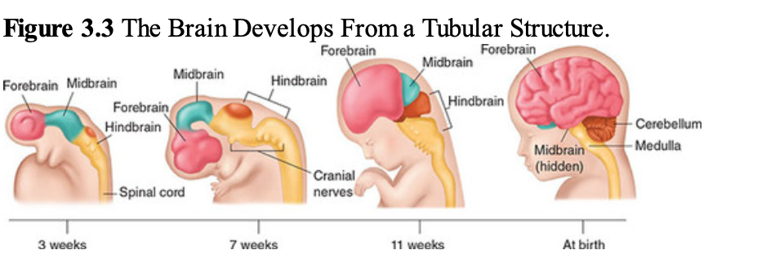
Το ΚΝΣ αρχικά έχει μορφή κοίλου σωλήνα:
αυτό το σχήμα διατηρείται κατά την ανάπτυξη
Το άνω άκρο του σωλήνα σχηματίζει τρεις διογκώσεις
προσθεγκέφαλος (forebrain)
μεσεγκέφαλος (midbrain)
οπίσθιος εγκέφαλο (hindbrain)
Το κάτω άκρο του σωλήνα → Νωτιαίος μυελός
Κατά την ανάπτυξη:
Ο προσθεγκέφαλος μεγαλώνει και καλύπτει τα κατώτερα τμήματα
Οι κατώτερες δομές παραμένουν εσωτερικά και δεν είναι ορατές εξωτερικά
Ο ώριμος εγκέφαλος αποκρύπτει/καλύπτει τα βαθύτερα μέρη του ΚΝΣ

Slide 4
Ο προσθεγκέφαλος - Κύριες δομές
Δύο εγκεφαλικά ημισφαίρια
Θάλαμος
Υποθάλαμος
Εγκεφαλικός φλοιός (cortex):
Αποτελεί το εξωτερικό στρώμα των ημισφαιρίων
Είναι η έδρα των ανώτερων γνωστικών λειτουργιών, όπως η σκέψη, η επίλυση προβλημάτων και η συνείδηση

Slide 5
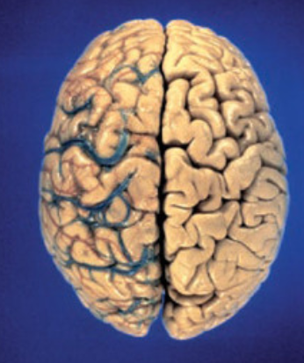
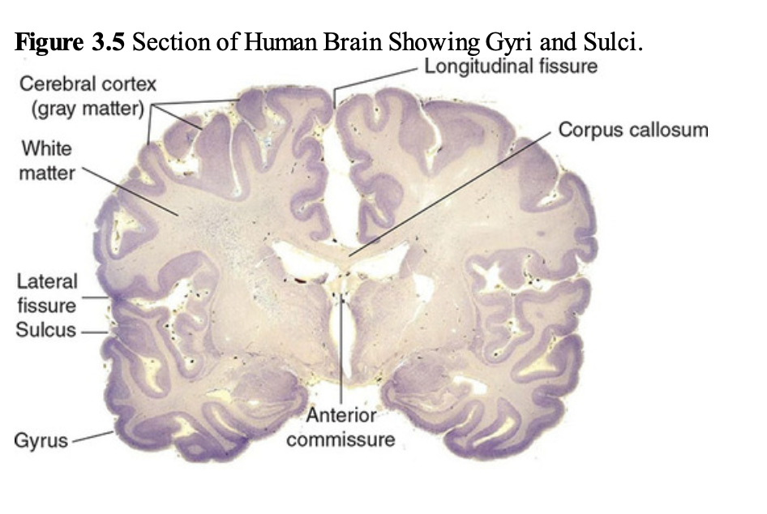
Τα εγκεφαλικά ημισφαίρια κυριαρχούν στην όψη και είναι μεγαλύτερα από εκείνα άλλων πρωτευόντων.
Διαχωρίζονται από την επιμήκη σχισμή· έχουν σχεδόν συμμετρική μορφή αλλά λειτουργικές ασυμμετρίες.
Κάθε ημισφαίριο:
Λαμβάνει αισθητικά ερεθίσματα από την αντίθετη πλευρά.
Ελέγχει τις κινήσεις της αντίθετης πλευράς.
Δομή του φλοιού:
Έλικες (gyri) και αύλακες ή σχισμές ανάλογα με το μέγεθός τους (sulci ή fissures).
Εξωτερικό στρώμα = φλοιός/φαιά ουσία (gray matter, κυτταρικά σώματα νευρώνων).
Εσωτερικό = λευκή ουσία (white matter, μυελινωμένοι άξονες).

Slide 6
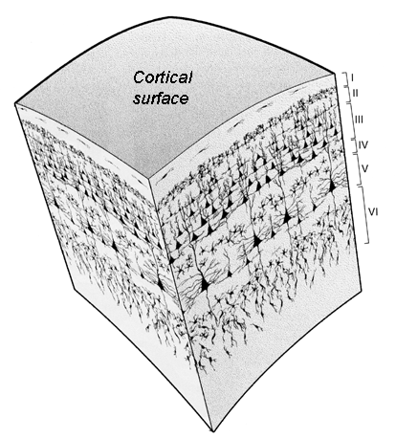
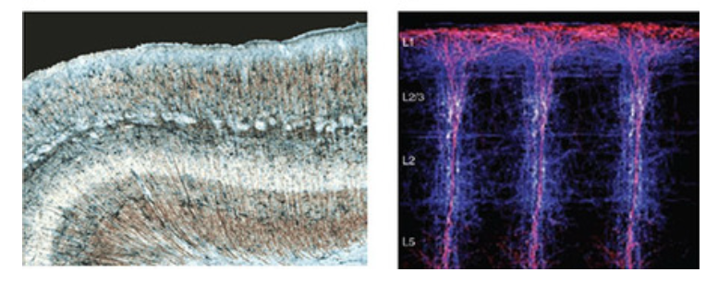
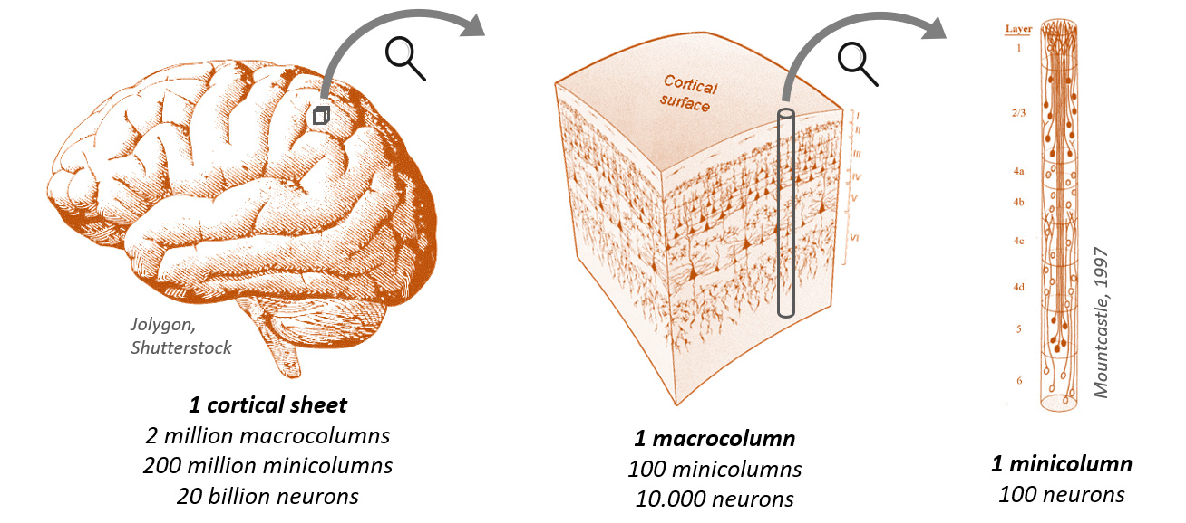
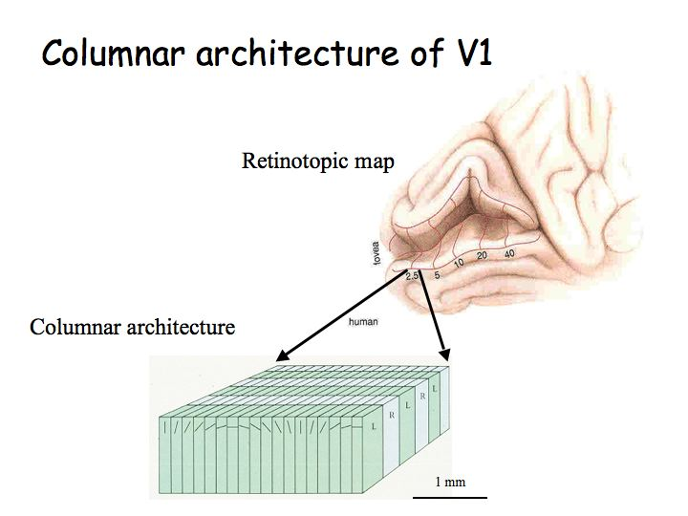
Πάχος φλοιού: 1.5–4 mm, αλλά οι πτυχώσεις αυξάνουν τον όγκο τους - τριπλασιάζουν την επιφάνεια.
Νευρωνική οργάνωση:
6 στρώματα - στιβάδες (αισθητηριακά, συνειρμικά, κινητικά).
Οι στιβάδες έχουν διαφορές στη λειτουργία τους (π.χ. IV στιβάδα εισόδου/ VI στιβάδα εξόδου πληροφορίας)
Κάθετες στήλες (cortical columns) 80–100 νευρώνων με παρόμοια λειτουργία – παρέχουν κάθετη ενοποίηση των οριζόντιων στιβάδων
Οι στήλες είναι οι βασικές μονάδες επεξεργασίας του φλοιού – τα κύτταρα μιας στήλης έχουν παρόμοια λειτουργία

Slide 7
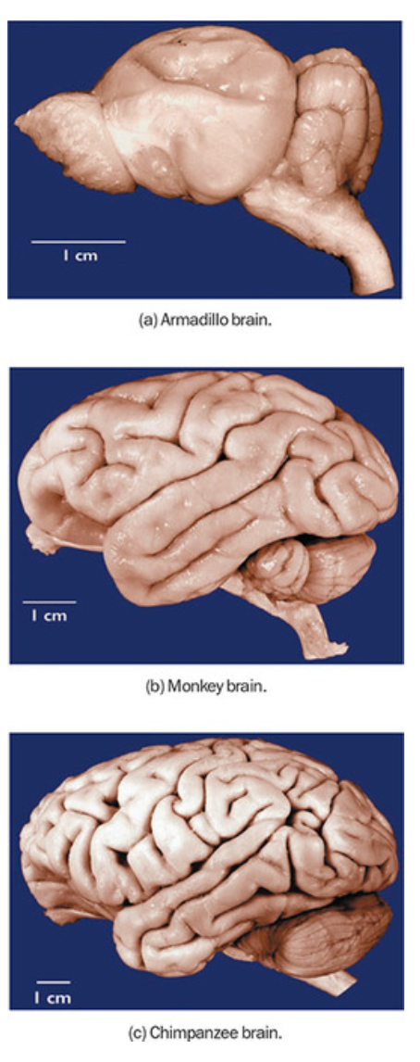
Σημασία της πολυπλοκότητας:
Η πυκνότητα, οργάνωση και πτύχωση είναι πιο καθοριστικές από το μέγεθος.
Η πολυπλοκότητα και όχι το μέγεθος καθορίζουν τη νοητική ισχύ του εγκεφάλου
π.χ πιο ελικοειδείς και τα εγκεφαλικά ημισφαίρια μεγαλύτερα σε σχέση με κατώτερα μέρη του εγκεφάλου
Η ιεραρχική δομή του ΚΝΣ αντικατοπτρίζει την αυξανόμενη πολυπλοκότητα στη νευρωνική δομή από τον νωτιαίο μυελό έως τον φλοιό που σχετίζεται με την αυξανόμενη πολυπλοκότητα των συμπεριφορών που ελέγχουν.

Slide 8
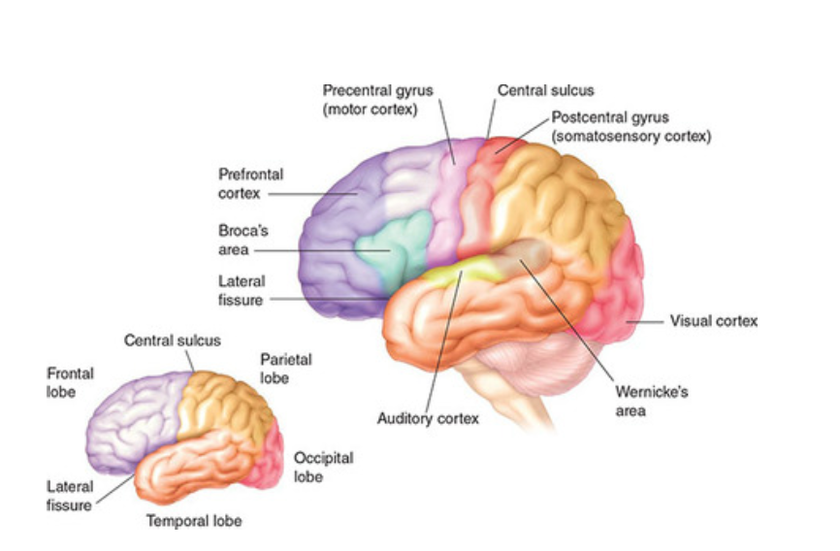
Οι Τέσσερις Λοβοί
Τα εγκεφαλικά ημισφαίρια χωρίζονται σε τέσσερις λοβούς:
μετωπιαίος (frontal),
βρεγματικός (parietal),
ινιακός (occipital)
και κροταφικός (temporal),
καθένας από τους οποίους πήρε το όνομά του από το οστό του κρανίου που τον καλύπτει. Αυτοί οι διαχωρισμοί είναι εν μέρει συμβατικοί, αλλά είναι πολύ χρήσιμοι για τον εντοπισμό δομών και λειτουργιών.

Slide 9
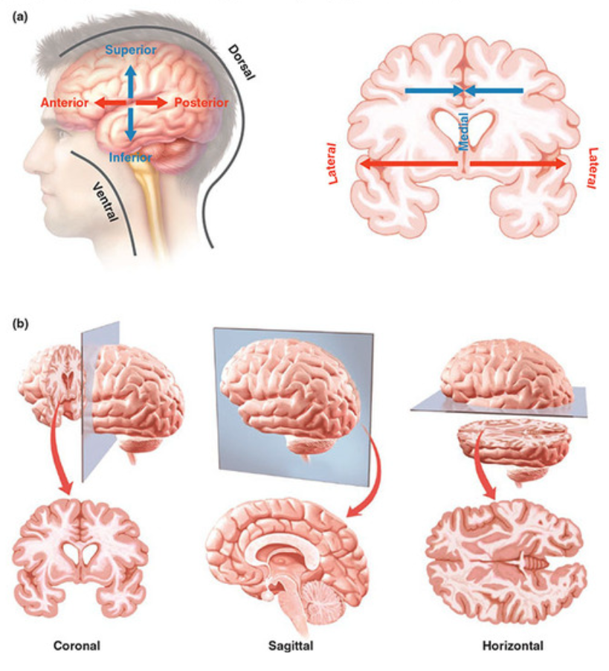
Anterior – πρόσθιο
Posterior – οπίσθιο
Superior – άνω
Inferior – κάτω
Dorsal – ραχιαίο
Ventral - κοιλιακό
Medial – μέσο/έσω
Lateral – πλάγιο/έξω
Dorsal – ραχιαίο
Ventral - κοιλιακό
στεφανιαίο
οριζόντιο
οβελιαίο

Slide 10
Μετωπιαίος Λοβός (Frontal Lobe)
Βρίσκεται μπροστά από την κεντρική αύλακα και πάνω από τη πλάγια σχισμή.
Περιλαμβάνει πολύπλοκες λειτουργίες, όπως
σχεδιασμό, οργάνωση, έλεγχο κινήσεων και λόγο.

Slide 11
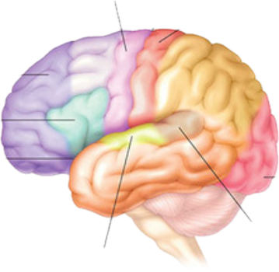
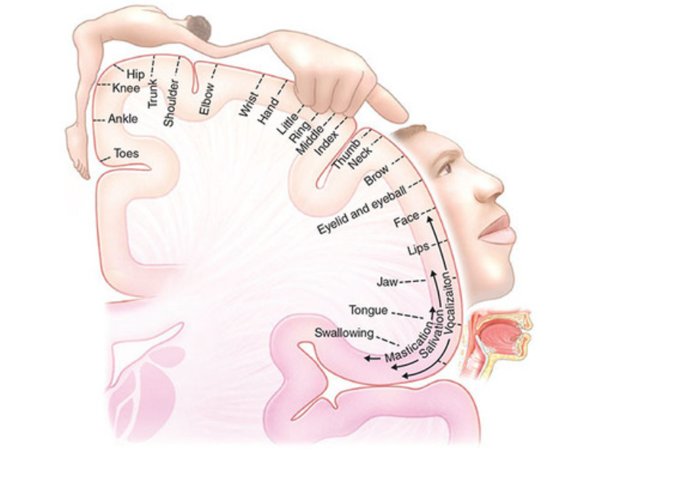
Πρωτοταγής κινητικός φλοιός
Βασικές περιοχές του μετωπιαιου λοβου:
Πρωτοταγής κινητικός φλοιός (primary motor cortex):
Βρίσκεται στην προκεντρική έλικα (precentral gyrus).
Ελέγχει τις εκούσιες κινήσεις του σώματος.
Κάθε ημισφαίριο ελέγχει κυρίως την αντίθετη πλευρά του σώματος
Η αναπαράσταση του σώματος στον πρωτοταγή κινητικό φλοιό έχει τοπογραφική οργάνωση
σχηματίζει ένα ανθρωπάριο (homunculus)·
περιοχές με λεπτές κινήσεις (χέρια, δάχτυλα) καταλαμβάνουν περισσότερο φλοιό.
Ο πρωτοταγής κινητικός φλοιός όπως και άλλες
πρωτοταγείς αισθητικές περιοχές του εγκεφάλου
εκτελεί το έργο του σε συνεργασία με δευτεροταγείς
περιοχές αλλά και με υποφλοιικές περιοχές
(π.χ. βασικά γάγγλια)
Προμετωπιαίος
φλοιός
Περιοχή
Broca

Slide 12
Πρωτοταγής κινητικός φλοιός
Περιοχή Broca (μπροστά από την κινητική περιοχή και δίπλα στη πλάγια σχισμή):
Ελέγχει την παραγωγή λόγου και τη γραμματική δομή (σύνταξη).
Βλάβες προκαλούν δυσαρθρική, κοπιαστική ομιλία (αφασία Broca) – αλλά και στην ανάγνωση, κατανόηση προφορικού λόγου και γραφή
Εντοπίζεται κυρίως στο αριστερό ημισφαίριο (στο 90% των ανθρώπων).
Προμετωπιαίος
φλοιός
Περιοχή
Broca

Slide 13
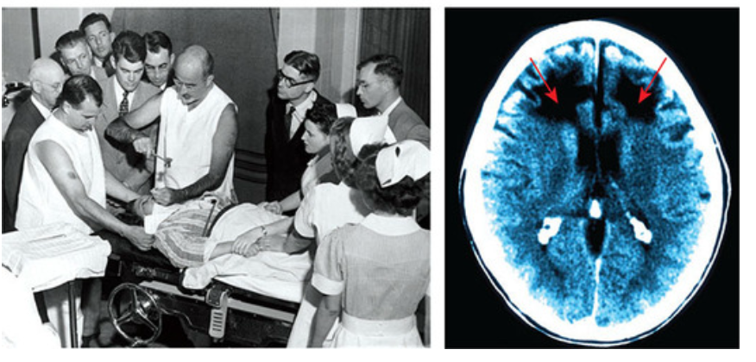
Προμετωπιαίος φλοιός (prefrontal cortex):
Η μεγαλύτερη περιοχή του ανθρώπινου εγκεφάλου (29% του φλοιού) – διπλάσια από τον προμετωπιαίο των χιμπαντζήδων.
Εμπλέκεται σε σχεδιασμό, οργάνωση, έλεγχο παρορμήσεων, λήψη αποφάσεων, συμπεριφορική ευελιξία και προσαρμογή στη συμπεριφορά με βάση επιβραβεύσεις ή τιμωρίες.
Δυσλειτουργία σχετίζεται με σχιζοφρένεια, κατάθλιψη, παρορμητικότητα και
αδυναμία μάθησης από τα λάθη.
Ιστορικά, η λοβοτομή (χειρουργική αποσύνδεση του προμετωπιαίου φλοιού από τις υπόλοιπες περιοχές του εγκεφάλου) χρησιμοποιήθηκε εκτεταμένα (π.χ. Walter Freeman), προκαλώντας σοβαρές συναισθηματικές και κοινωνικές βλάβες: οι ασθενείς ηρεμούσαν αλλά βρίσκονταν σε συγχυση, γινονταν συναισθηματικά απρόσφοροι ή εμφάνιζαν συμπεριφορική παλινδρόμηση – πλέον η «ψυχοχειρουργική» αντιμετωπίζεται δυσμενώς
Πρωτοταγής κινητικός φλοιός
Προμετωπιαίος
φλοιός
Περιοχή
Broca

Slide 14
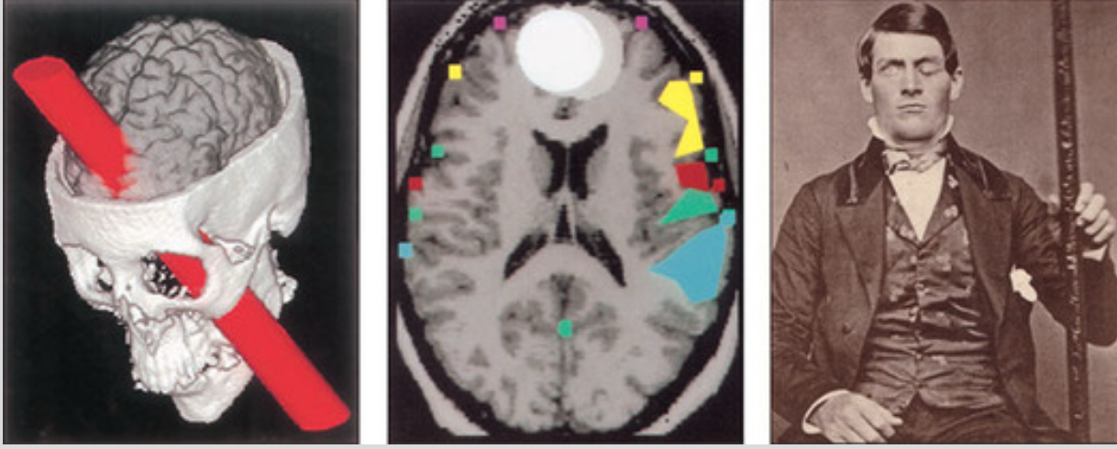
Phineas Gage

Slide 15
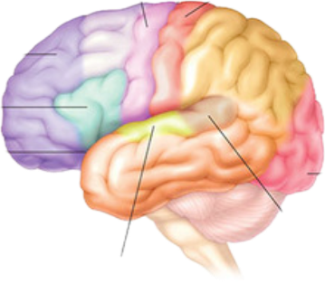
Πρωτοταγής
σωματοαισθητικός
φλοιός
Βρεγματικός Λοβός (Parietal Lobe)
Βρίσκεται πάνω από την πλάγια σχισμή και μεταξύ της κεντρικής αύλακας και του ινιακού λοβού.
Πρωτοταγής σωματοαισθητικός φλοιός (primary somatosensory cortex):
Στην μετακεντρική έλικα (postcentral gyrus).
Επεξεργάζεται αισθήσεις του δέρματος (αφή, θερμότητα, πόνο) και θέση/κίνηση του σώματος.
Έχει δική του αισθητηριακή αναπαράσταση (sensory homunculus): περιοχές με μεγαλύτερη ευαισθησία έχουν περισσότερο φλοιό (π.χ. χείλη, χέρια).
Βρεγματικός
Λοβός
Ινιακός
Λοβός

Slide 16
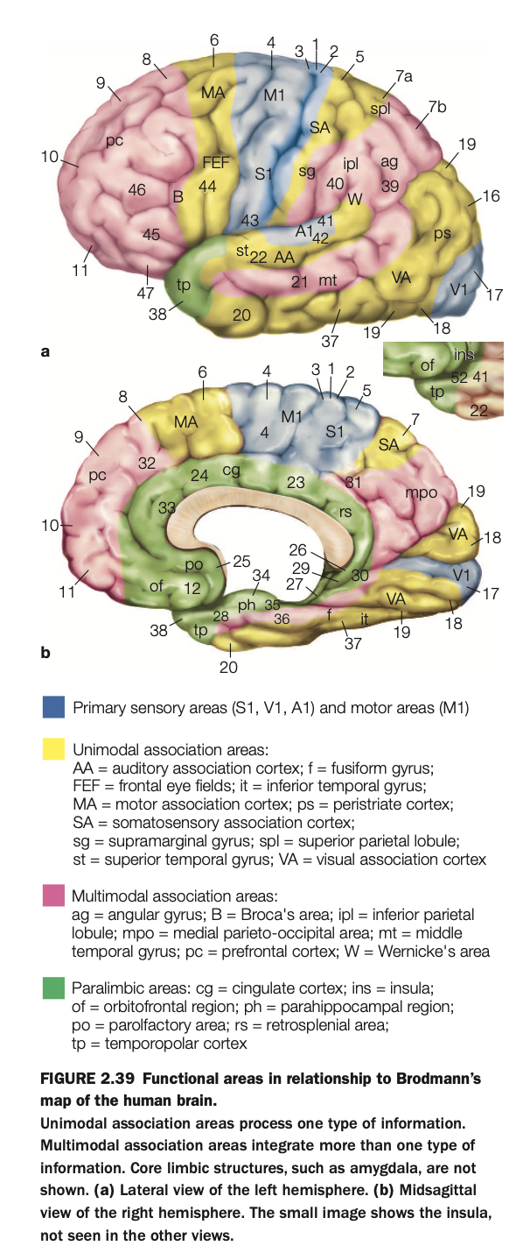
Συνειρμικές Περιοχές (association areas):
Συνδυάζουν πληροφορίες από όραση και αφή για αναγνώριση αντικειμένων, εντοπισμό μελών σώματος και αντίληψη χώρου.
Βλάβη στον οπίσθιο βρεγματικό φλοιό μπορεί να προκαλέσει αμέλεια/παραμέληση (neglect) — αγνόηση του μισού χώρου (πιο συχνά της αριστερής πλευράς, όταν η βλάβη είναι στο δεξί λοβό).

Slide 17
Κροταφικός Λοβός (Temporal Lobe)
Βρίσκεται κάτω από την πλάγια σχισμή, χωρίζεται από τον μετωπιαίο και τον βρεγματικό λοβό. Περιλαμβάνει:
Ακουστικός φλοιός (auditory cortex):
Λαμβάνει ηχητικές πληροφορίες από τα αυτιά.
Βρίσκεται στην άνω έλικα του κροταφικού λοβού, μέσα στην πλάγια σχισμή.
Περιοχή Wernicke (οπίσθιο τμήμα του ακουστικού φλοιού):
Συνειρμική περιοχή που ερμηνεύει τον προφορικό και γραπτό λόγο.
Βλάβη προκαλεί αφασία Wernicke — η ομιλία είναι ρέουσα αλλά χωρίς νόημα, με δυσκολία κατανόησης.
Συνδέεται με την περιοχή Broca και τον κινητικό φλοιό μέσω νευρωνικών οδών.
Κάτω κροταφικός φλοιός (inferior temporal cortex):
Απαραίτητος για την οπτική αναγνώριση αντικειμένων και προσώπων.
Βλάβη προκαλεί οπτική αγνωσία (δεν αναγνωρίζονται οικεία αντικείμενα με την όραση) ή προσωπαγνωσία (αδυναμία αναγνώρισης προσώπων).

Slide 18
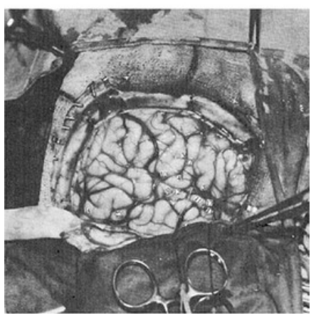
Ο νευροχειρουργός Penfield (1955) απέδειξε ότι διέγερση του κροταφικού φλοιού μπορεί να προκαλέσει αντιδράσεις που έμοιαζαν με αναμνήσεις αισθητηριακών εμπειριών (π.χ. μουσική, φωνές, εικόνες).
Ερεθισμός των πρωτοταγών περιοχών προκαλούσε μόνο ανοργάνωτες αισθήσεις χωρίς νόημα (π.χ μυρμήγκιασμα, φώς (phosphenes) ή βουητά)
Αντίθετα ερεθισμός των συνειρμικών περιοχών στο 25% των ασθενων – μουσική, οικείες φωνές, ή ξαναζούσαν ένα γεγονός

Slide 19
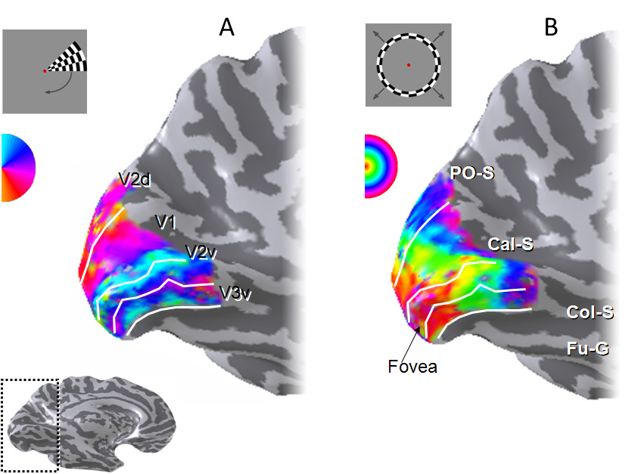
Ινιακός Λοβός (Occipital Lobe)
Βρίσκεται στο οπίσθιο άκρο του εγκεφάλου και περιέχει τον οπτικό φλοιό (visual cortex).
Πρωτοταγής οπτικός φλοιός (primary visual area – V1):
Επεξεργάζεται τις οπτικές πληροφορίες που προέρχονται από τον αμφιβληστροειδή.
Διαθέτει «χάρτη» του οπτικού πεδίου: γειτονικοί υποδοχείς του ματιού αντιστοιχούν σε γειτονικά κύτταρα του φλοιού.
Δευτερογενείς (συνειρμικές) οπτικές περιοχές (V2, V3, V4, V5):
Αναλύουν χρώμα, μορφή, κίνηση.
Συνδυάζουν την οπτική πληροφορία με εκείνη του κροταφικού και βρεγματικού λοβού για ανώτερη οπτική αντίληψη.

Slide 20
Τέσσερις λοβοί του εγκεφάλου:
Μετωπιαίος (frontal) – κίνηση, λόγος, σχεδιασμός, έλεγχος παρορμήσεων.
Βρεγματικός (parietal) – αφή, αισθητηριακή ολοκλήρωση, χωρική αντίληψη.
Κροταφικός (temporal) – ακοή, γλώσσα, μνήμη, αναγνώριση αντικειμένων.
Ινιακός (occipital) – όραση και οπτική επεξεργασία.
Κύριες λειτουργικές περιοχές:
Κινητικός φλοιός → εκούσιες κινήσεις.
Σωματοαισθητικός φλοιός → δερματικές και σωματικές αισθήσεις.
Περιοχές Broca & Wernicke → παραγωγή και κατανόηση λόγου.
Οπτικός και ακουστικός φλοιός → ανάλυση οπτικών/ηχητικών πληροφοριών.
Οργάνωση σε χάρτες (homunculi, visual maps): ο εγκέφαλος διατηρεί τοπογραφική αναπαράσταση του σώματος και του χώρου.
Προμετωπιαία λειτουργία: βασική για συνείδηση, κοινωνική συμπεριφορά, ηθικές κρίσεις.
Παραμέληση (neglect) και αγνωσία δείχνουν τη λειτουργική εξειδίκευση και ανεξαρτησία των λοβών.
Η πολυπλοκότητα και ο συντονισμός των λοβών εξηγούν την ανθρώπινη ευφυΐα και συμπεριφορική ευελιξία.

Slide 21
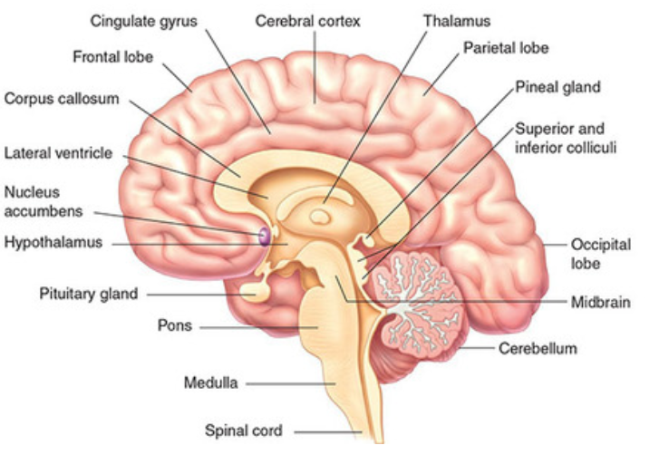
Θάλαμος (Thalamus)
Βρίσκεται κάτω από τις πλάγιες κοιλίες.
Λειτουργία: κεντρικός σταθμός μεταφοράς αισθητηριακών πληροφοριών (εκτός από την όσφρηση).
Αποστολή: προβάλλει τα ερεθίσματα στους αντίστοιχους φλοιϊκούς τομείς.
Διάχυτες προβολές ενεργοποιούν τον φλοιό και συμβάλλουν στην εγρήγορση (δικτυωτός σχηματισμός)
Δομή: δύο θάλαμοι (δεξιός και αριστερός).
Υποθάλαμος (Hypothalamus)
Βρίσκεται κάτω από τον θάλαμο.
Ρυθμίζει:
Συναισθήματα (π.χ. φόβος, θυμός, ευχαρίστηση)
Παρακινήσεις: πείνα, δίψα, σεξουαλική συμπεριφορά
Ελέγχει το Αυτόνομο Νευρικό Σύστημα (ΑΝΣ).
Επιδρά στο ενδοκρινικό σύστημα μέσω του ελέγχου της υπόφυσης (κύριος αδένας – οι ορμόνες της ελέγχουν άλλους αδένες στο σώμα).
Η υπόφυση περιέχει πολλούς πυρήνες που επηρεάζουν τη συμπεριφορά.
Επίφυση (Pineal Gland)
Μοναδική, μη ζευγαρωμένη δομή πίσω από τον θάλαμο.
Εκκρίνει μελατονίνη → ρυθμίζει τον ύπνο και τους κιρκάδιους/εποχικούς ρυθμούς.
Ιστορικά θεωρήθηκε από τον Καρτέσιο ως η «έδρα της ψυχής».

Slide 22
Ο θάλαμος δρα ως κόμβος αισθητηριακής μεταβίβασης και αφύπνισης,
ο υποθάλαμος ως ρυθμιστής συναισθημάτων, κινήτρων και ορμονών,
και η επίφυση ως χρονιστής του βιολογικού ρολογιού

Slide 23
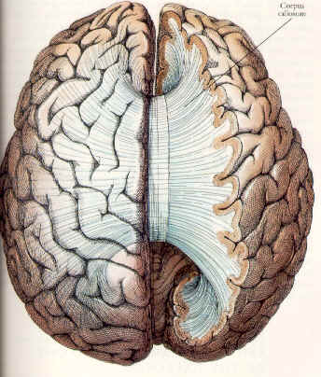
Μεσολόβιο (Corpus Callosum)
Παχιά δέσμη νευρικών ινών κάτω από την επιμήκη σχισμή.
Συνδέει τα δύο εγκεφαλικά ημισφαίρια και μεταφέρει πληροφορίες μεταξύ τους.
Επιτρέπει συντονισμό και ολοκλήρωση λειτουργιών (αντίληψη, κίνηση, γλώσσα).
Πρόσθιoς σύνδεσμος: μικρότερη δέσμη διασταυρούμενων ινών.

Slide 24
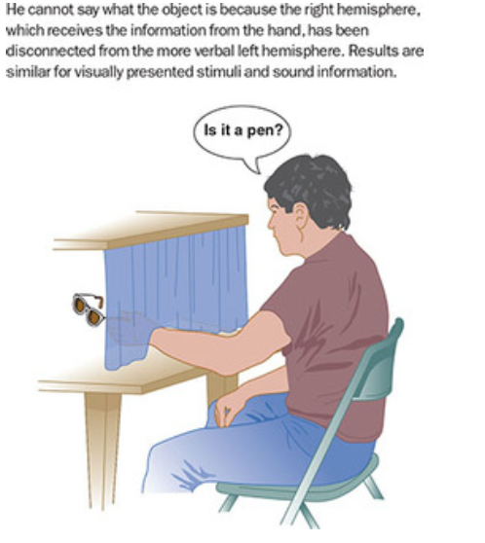
Λειτουργική σημασία
Κάθε ημισφαίριο δέχεται αισθητικές πληροφορίες από την αντίθετη πλευρά του σώματος.
Οι πληροφορίες αυτές μοιράζονται μέσω του μεσολοβίου.
Εξασφαλίζεται η συνεργασία μεταξύ των ημισφαιρίων για σύνθετες ενέργειες.
Χειρουργική διατομή του μεσολόβιου (Callosotomy)
Εφαρμόζεται σε επιληψία που η φαρμακευτική αγωγή δεν είναι αποτελεσματική.
Αποτρέπει τη διάδοση κρίσεων (ανεξέλεγκτης νευρωνικής δραστηριότητας) στο άλλο ημισφαίριο.
Οι ασθενείς διατηρούν συνείδηση και βελτιωμένη ποιότητα ζωής.
Ευρήματα από «διχασμένους εγκεφάλους» (split brain)
Αριστερό ημισφαίριο: γλώσσα, λογική, ανάλυση.
Δεξί ημισφαίριο: χωρική αντίληψη, αναγνώριση προσώπων, μουσική.
Οι μελέτες αυτές αποκάλυψαν τη λειτουργική ασυμμετρία του εγκεφάλου.

Slide 25
Το μεσολόβιο είναι η κύρια «γέφυρα» επικοινωνίας των δύο ημισφαιρίων· χωρίς αυτό, ο εγκέφαλος λειτουργεί ως δύο ανεξάρτητα αλλά συμπληρωματικά συστήματα, καθένα με τις δικές του γνωστικές και αισθητηριακές εξειδικεύσεις.

Slide 26
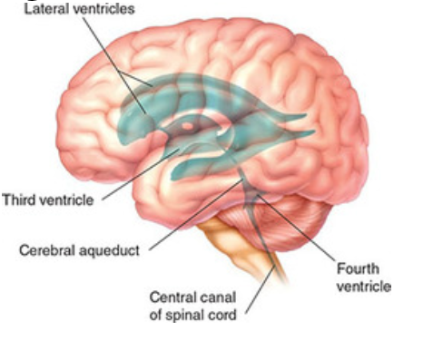
Οι κοιλίες είναι κοιλότητες μέσα στον εγκέφαλο, κατάλοιπο της εμβρυϊκής σωληνοειδούς δομής του ΚΝΣ.
Είναι γεμάτες με εγκεφαλονωτιαίο υγρό (CSF) που:
Τροφοδοτεί τον εγκέφαλο με θρεπτικά συστατικά.
Απομακρύνει άχρηστες ουσίες.
Προστατεύει μηχανικά τον εγκέφαλο (σαν απορροφητικό μαξιλάρι).
Κύριες κοιλίες:
Πλάγιες κοιλίες (Lateral ventricles):
Εκτείνονται σε μετωπιαίο, ινιακό και κροταφικό λοβό.
Τρίτη κοιλία (Third ventricle):
Μεταξύ των δύο θαλάμων και υποθαλάμων.
Συνδέεται με τις πλάγιες κοιλίες.
Τέταρτη κοιλία (Fourth ventricle):
Στην οπίσθια περιοχή του εγκεφάλου, μεταξύ στελέχους και παρεγκεφαλίδας
Οι κοιλίες αποτελούν ενδοεγκεφαλικό δίκτυο ροής του εγκεφαλονωτιαίου υγρού, το οποίο διατηρεί τη χημική ισορροπία, την προστασία και την καθαριότητα του εγκεφάλου και του νωτιαίου μυελού.

Slide 27
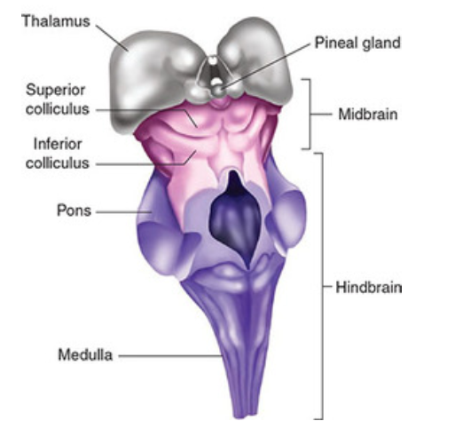
Ο μεσεγκέφαλος επιτελεί συντονιστικές και δευτερεύουσες λειτουργίες για:
Όραση (προσανατολισμός βλέμματος, άνω διδύμια - superior colliculi)
Ακοή (εντοπισμός ήχων, κάτω διδύμια - inferior colliculi)
Κίνηση (μέλαινα ουσία, substantia nigra – προβάλλει στα βασικά γάγγλια για την απαρτίωση κινήσεων)
Επιβράβευση και κίνητρα (κοιλιακή καλυπτρική περιοχή - ventral tegmental area – ενισχυτική δράση τροφής, σεξ, εθιστικών ουσιών)
Δικτυωτός σχηματισμός (reticular formation): μέρος του βρίσκεται στο μέσο εγκέφαλο, ρυθμίζει ύπνο, αφύπνιση και προσοχή.
Υδραγωγός του εγκεφάλου: συνδέει την 3η με την 4η κοιλία, επιτρέποντας τη ροή του εγκεφαλονωτιαίου υγρού.
Το σχήμα του μέσου εγκεφάλου είναι σωληνοειδές, και μαζί με τον οπίσθιο εγκέφαλο σχηματίζει το εγκεφαλικό στέλεχος
εγκεφαλικό στέλεχος

Slide 28
Ο οπίσθιος εγκέφαλος (hindbrain) αποτελείται από:
τη γέφυρα (pons),
τη προμήκη μυελό (medulla) και
την παρεγκεφαλίδα (cerebellum).
Η γέφυρα περιέχει κέντρα που σχετίζονται με τον ύπνο και την αφύπνιση, τα οποία αποτελούν μέρος του δικτυωτού σχηματισμού.
Ο δικτυωτός σχηματισμός είναι σύνολο πολλών πυρήνων που εκτείνονται κατά μήκος του οπίσθιου και του μέσου εγκεφάλου· εκτός από τον ρόλο του στον ύπνο και την εγρήγορση, συμμετέχει:
στην προσοχή, σε κινητικές λειτουργίες, και στη ρύθμιση του μυϊκού τόνου και των αντανακλαστικών.
Η λέξη pons σημαίνει «γέφυρα» στα λατινικά — και πράγματι, οι ίνες της συνδέουν τα δύο ημισφαίρια της παρεγκεφαλίδας, καθώς και ανώτερες περιοχές του εγκεφάλου με το εγκεφαλικό στέλεχος.

Slide 29
Ο προμήκης μυελός (medulla) σχηματίζει το κατώτερο τμήμα του οπίσθιου εγκεφάλου και περιέχει πυρήνες που ελέγχουν ζωτικές λειτουργίες, όπως:
καρδιακή δραστηριότητα, αναπνοή, και άλλες αυτόματες διεργασίες ζωής.
Η παρεγκεφαλίδα (cerebellum) είναι η δεύτερη πιο χαρακτηριστική δομή του εγκεφάλου. Βρίσκεται πίσω από το εγκεφαλικό στέλεχος, είναι πτυχωμένη και διαιρεμένη κατά μήκος, όπως και τα εγκεφαλικά ημισφαίρια — εξ ου και το όνομά της («μικρός εγκέφαλος»).
Η κύρια λειτουργία της είναι η βελτίωση και ρύθμιση των κινήσεων που ξεκινούν από τον κινητικό φλοιό, ελέγχοντας την ταχύτητα, ένταση και κατεύθυνσή τους.
Βλάβες στην παρεγκεφαλίδα προκαλούν ασυντόνιστες κινήσεις και δυσκολία στο βάδισμα, που μπορεί να θυμίζει μέθη.
Συμμετέχει επίσης στην κινητική μάθηση, καθώς και σε γνωστικές διεργασίες και συναίσθημα.
Παρά το μικρό της μέγεθος (περίπου όσο μια γροθιά), η παρεγκεφαλίδα περιέχει περίπου το 70% των νευρώνων του εγκεφάλου, κάτι που υποδηλώνει ότι οι λειτουργίες της είναι εξαιρετικά πολύπλοκες και σε μεγάλο βαθμό ανεξερεύνητες.

Slide 30
Γενική αρχή
Ο εγκέφαλος λειτουργεί ως δίκτυο αλληλοεξαρτώμενων περιοχών.
Καμία συμπεριφορά δεν προκύπτει από ένα μόνο σημείο, αλλά από συντονισμένη δράση πολλών δομών.

Slide 31
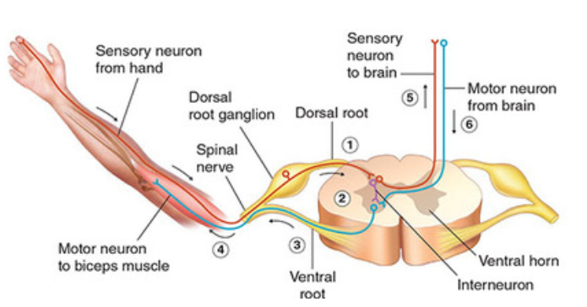
Ο Νωτιαίος Μυελός (Spinal Cord)
Ο νωτιαίος μυελός είναι ένα καλωδιόμορφο σύμπλεγμα νευρώνων, περίπου στο πάχος ενός δαχτύλου, που μεταφέρει εντολές από τον εγκέφαλο προς τους μύες και τα όργανα, και αισθητηριακές πληροφορίες από το σώμα προς τον εγκέφαλο.
Ελέγχει ταχύτατες αντανακλαστικές αντιδράσεις, όπως το τράβηγμα του χεριού από μια καυτή επιφάνεια.
Περιέχει γεννήτριες προτύπων (pattern generators) που συντονίζουν επαναλαμβανόμενες κινήσεις, όπως το βάδισμα.
Δομή
Αντίθετη διάταξη με τον εγκέφαλο:
Λευκή ουσία εξωτερικά (άξονες).
Φαιά ουσία εσωτερικά (κυτταρικά σώματα).
Ραχιαία ρίζα (dorsal root): είσοδος αισθητικών νευρώνων.
Περιέχει ραχιαίο γάγγλιο με κυτταρικά σώματα αισθητηρίων νευρώνων (μονόπολοι).
Κοιλιακή ρίζα (ventral root): έξοδος κινητικών νευρώνων.
Οι δύο ρίζες ενώνονται και σχηματίζουν ένα νωτιαίο νεύρο, που βγαίνει ανάμεσα στους σπονδύλους.
Λειτουργίες της φαιάς ουσίας
Αντανακλαστικά τόξα (π.χ. απόσυρση από ερέθισμα).
Κεντρικά πρότυπα κίνησης (pattern generators) για αυτόματες κινήσεις όπως βάδισμα.

Slide 32
Ο νωτιαίος μυελός δεν είναι απλώς αγωγός σημάτων· αποτελεί αυτόνομο κέντρο επεξεργασίας, ικανό να παράγει ταχεία αντανακλαστικά και συντονισμένες κινήσεις, ενώ ταυτόχρονα συνδέει τον εγκέφαλο με το υπόλοιπο σώμα.

Slide 33
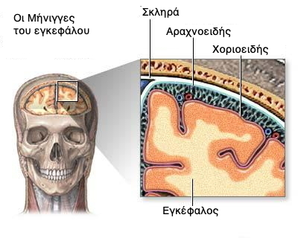
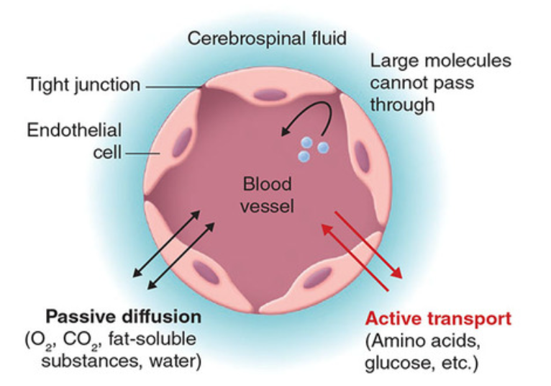
Προστασία του Κεντρικού Νευρικού Συστήματος (CNS)
Μηχανική Προστασία
Μήνιγγες: τρεις μεμβράνες που περιβάλλουν τον εγκέφαλο και τον νωτιαίο μυελό.
Εγκεφαλονωτιαίο υγρό (CSF) – μεταξύ μηνιγγών και ΚΝΣ:
Απορροφά κραδασμούς, μειώνει το πραγματικό βάρος του εγκεφάλου.
Παρέχει σταθερό περιβάλλον για τα νευρικά κύτταρα.
Ο εγκέφαλος “επιπλέει” στο CSF → μείωση πίεσης και πιθανότητας τραυματισμού.
Χημική Προστασία
Αιματοεγκεφαλικός φραγμός (Blood-Brain Barrier):
Αποτρέπει τη διέλευση τοξινών και ανεπιθύμητων ουσιών.
Επιτρέπει μόνο μικρά ή λιποδιαλυτά μόρια (O₂, CO₂, φάρμακα).
Απαγορεύει την ελεύθερη διέλευση υδατοδιαλυτών ουσιών· αυτές μεταφέρονται ενεργά (π.χ. γλυκόζη, αμινοξέα, βιταμίνες).
Προστατεύει από υπερβολικούς νευροδιαβιβαστές του αίματος (όπως νοραδρεναλίνη σε στρες).

